Slide 1
Logisim 설치

Slide 2
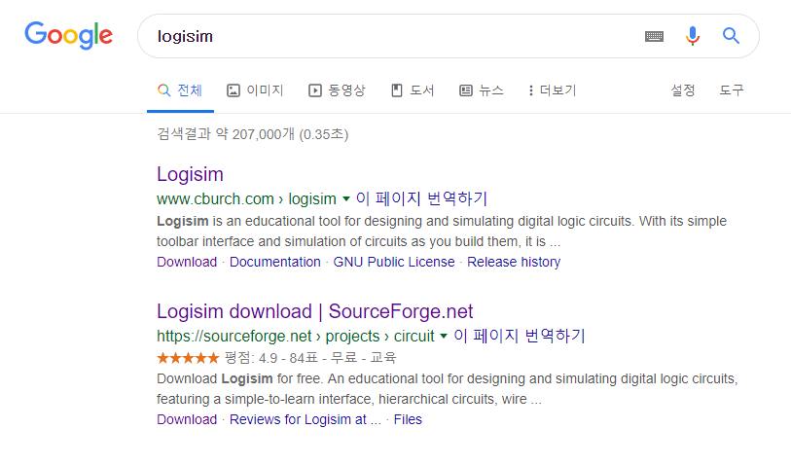
ㆍLogisim 설치 방법
클릭 →

Slide 3
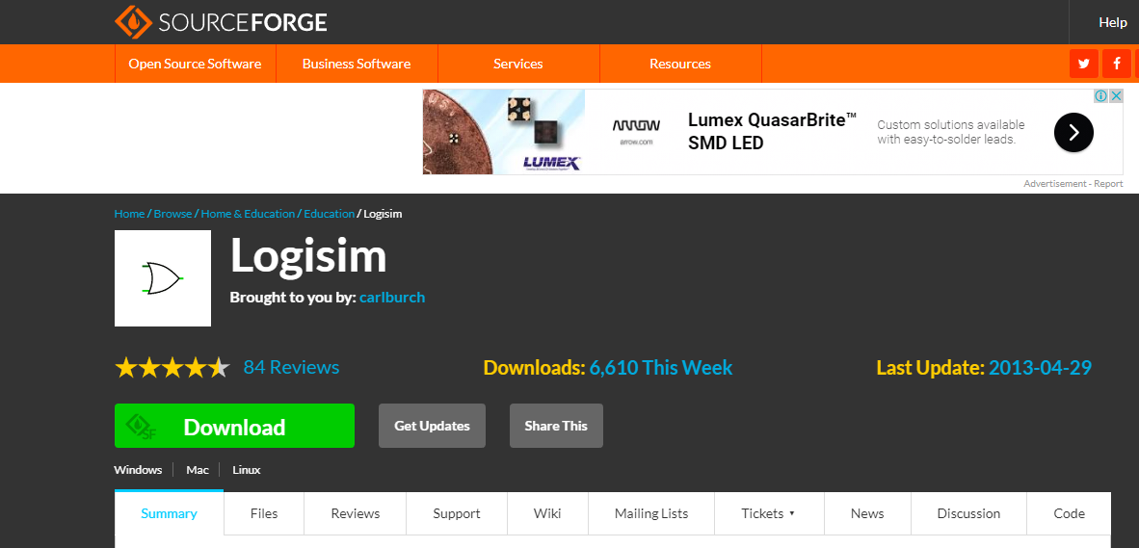
ㆍLogisim 설치 방법
← 클릭

Slide 4


ㆍLogisim 설치 방법
설치완료 창
Logisim 아이콘
클릭

Slide 5
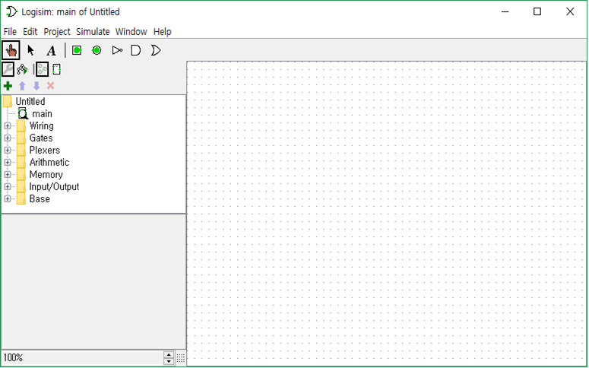
ㆍLogisim 화면 구성
①
① Menu bar :
Logisim 동작에 대한 메뉴들을 포함
② Tool bar :
GUI 툴, 회로 구현을 위한 기본 게이트들과 선 연결 시뮬레이션을 위한 입력값 변경 등을 할 수 있게 한다
③ Explorer pane :
Tool bar에 없는 추가적인 툴과
컴포넌트를 포함하는 library
④ Attribute table :
선택된 컴포넌트에 대한 속성을 보여주고 변경할 수 있다
⑤ Canvas :
GUI툴을 이용하여 회로 구현할 수
있는 편집창
②
③
⑤
④

Slide 6
ㆍLogisim 화면 구성
선 연결
게이트 추가

Slide 7
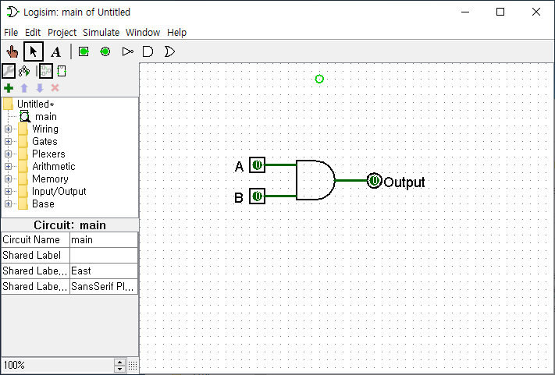
ㆍLogisim 회로 검증
Input 값 변경 가능

Slide 8
ㆍLogisim 회로 검증
Project -> Analyze Circuit
Input, Output, Table, Expression,
Minimized 확인 가능
Simulate -> Logging…
본인이 입력한 값에 따라 Table
확인 가능

